Slide 1
СФУ
Курс «Безопасность жизнедеятельности»
Лекция №1

Slide 2
СФУ
Понятие «безопасность жизнедеятельности»
«Безопасность жизнедеятельности»
Безопасность. В нормативных документах РФ (2007 г.) регламентировано 34 определения слова «безопасность» («без опасности»):
Безопасность – отсутствие недопустимого риска, связанного с возможностью нанесения ущерба.
Безопасность – состояние защищённости жизненно важных интересов личности, общества и государства от внутренних и внешних угроз (или опасностей) (ГОСТ Р 22.0.02, 3 – 2446-92).
Безопасность – состояние защищённости прав граждан, природных объектов, окружающей среды и материальных ценностей от последствий несчастных случаев, аварий, катастроф на промышленных объек­тах (ГОСТ Р 12.3.047) и т.д.
Безопасность – состояние объекта, при котором с определенной вероятностью исключается воздействие опасных и вредных факторов.
Понятия: Безопасность личная. Безопасность населения. Безопасность национальная. Безопасность пожарная. Безопасность производственного оборудования. Безопасность производственного процесса.
Безопасность промышленная. Безопасность в ЧС. Безопасность экологическая.

Slide 3
СФУ
Нормативные документы:
Трудовой кодекс РФ.
2. ГОСТ 12.0.230.2-2015 Система стандартов безопасности труда (ССБТ). Системы управления охраной труда в организациях. Оценка соответствия. Требования
3. ГОСТ Р 12.0.007-2009 «Система управления охраной труда в организации».

Slide 4
СФУ
Безопасность жизнедеятельности (БЖД) — наука о комфортном и безопасном взаимодействии человека с техносферой.
Техносфера – часть биосферы, преобразованная человеком с помощью прямого или косвенного воздействия технических средств в целях наилучшего соответствия материальным и социально-экономическим потребностям человека. (регион города, промышленная зона, бытовая и производственная среда).

Slide 5
СФУ
БЖД как наука
Деятельность человека реализуется в системе
“Ч – Т – Д – ОС – БЖД”
и элементы этой системы являются отдельными науками, областями научных знаний, требующими теоретических расчетов, проектирования, обобщений, внедрения в технику или в производственные процессы.

Slide 6
СФУ
БЖД как учебная дисциплина
Цель = БС + ПТ + СЗ + ПР + КТ
БС — достижение безаварийных ситуаций
ПТ — предупреждение травматизма
СЗ — сохранение здоровья
ПР — повышение работоспособности
КТ — повышение качества труда

Slide 7
СФУ
БЖД как учебная дисциплина
Задачи науки о БЖД сводятся к:
определение опасностей техносферы;
разработке и использованию средств защиты от опасностей;
их непрерывному контролю и мониторингу в техносфере;
обучению работающих и населения основам защиты от опасностей;
разработке мер по ликвидации последствий проявления опасностей.

Slide 8





СФУ
Основные понятия охраны труда ст. 209 ТК РФ
Охрана труда - система сохранения жизни и здоровья работников в процессе трудовой деятельности
М е р о п р и я т и я
правовые
социально - экономические
организационно - технические
санитарно - гигиенические
лечебно - профилактические
реабилитационные
и т. д.

Slide 9
СФУ
правовые
организационно - технические
Лечебно-
профилактические
социально - экономические
санитарно - гигиенические
Включают в себя организацию
первичных и периодических мед-
осмотров, организацию лечебно-
профилактического питания.
Заключаются в создании
системы правовых норм,
устанавливающих стандарт
безопасных и здоровых
условий труда, и правовых
средств по обеспечению их
соблюдения
Заключаются в
проведении работ,
направленных на
снижение производ-
ственных вредностей,
с целью предупреж-
дения профессиона-
льных заболеваний.
реабилитационные
Включают меры государственного стимулиро-
вания работодателей по повышению уровня
охраны труда, установление компенсаций и
льгот за работу с тяжёлыми и вредными
условиями труда, защиту отдельных категорий
работников, обязательное социальное страхо-
вание и выплату компенсаций при возникновении
профессиональных заболеваний и производ-
ственных травм и т.д.
Подразумевают обязанность
работодателя перевести
работника на более лёгкую
работу в соответствии с
медицинскими показаниями.
Заключаются в организации служб и комиссий по охране труда в организации, в целях планирования и осуществ-
ления работы по охране труда, обеспечения контроля за соблюдением требований ох.тр. Организации обучения
руководителей и персонала, специальной оценки условий труда, проведении мероприятий по внедрению
новых безопасных технологий, использованию безопасных машин, механизмов и материалов,
повышении дисциплины труда и технологической дисциплины и т.д.

Slide 10
СФУ
Направления решения задач:
Идентификация опасностей, вредных и опасных производственных факторов естественного и антропогенного происхождения, их оценки и контроля.
Проектирование комфортных условий труда: создания комфортного состояния окружающей среды в зонах трудовой деятельности и отдыха человека.
Принятия мер в экстремальных условиях для спасения самого себя и работающих на данном участке.

Slide 11
СФУ
Разработка и реализация мер защиты человека от воздействия опасностей, вредных и опасных факторов производственных процессов в соответствии с требованиями нормативно-законодательных документов;
Действия руководителя различных структур в обеспечении функционирования производства в штатных и ЧС;
Действий руководителя по защите людей в условиях ЧС (прогноз, ликвидация, минимизация последствий).

Slide 12
СФУ
Разработка и реализация мер защиты человека от воздействия опасностей, вредных и опасных факторов производственных процессов в соответствии с требованиями нормативно-законодательных документов;
Действия руководителя различных структур в обеспечении функционирования производства в штатных и ЧС;
Действий руководителя по защите людей в условиях ЧС (прогноз, ликвидация, минимизация последствий).

Slide 13
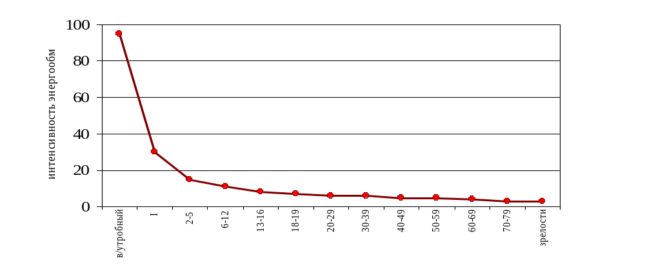
СФУ
Главный принцип БЖД:
ЛЮБАЯ ДЕЯТЕЛЬНОСТЬ
ПОТЕНЦИАЛЬНО ОПАСНА
«Безопасность жизнедеятельности»

Slide 14
СФУ
Общемировые тенденция развития БЖД:
Формирование 2 направлений оценки состояния здоровья и гигиены окружающей среды: геогигиенический и экологопроизводственный подходы комплексной.
Широкое вовлечение социометрии и социомониторинга.
Попытка прямого сопоставления социометрических способов исследования с условиями труда
Широкое вовлечение математического аппарата в описание био- и социозакономерностей.

Slide 15
СФУ
Опасности.
Опасные и вредные
производственные факторы.

Slide 16
СФУ
№1. Опасности, негативные факторы: определение, признаки, характеристики.
Опасность – это совокупность факторов живой (растения, животные, птицы, рыбы, насекомые, бактерии) и неживой природы (явления, вещества, предметы, орудия, оборудование, процессы, средства), способные в определенных условиях наносить ущерб здоровью человека и вызывать нежелательные последствия.

Slide 17
СФУ
опасности
общие
более 100: алкоголь; блеклость; вакуум; взрыв; вибрация; вода; вулканы; газ; дым; искры; молния; …; ядовитые вещества.
частные: по отраслям промышленности
Кафедра «Безопасность и экология производства»

Slide 18
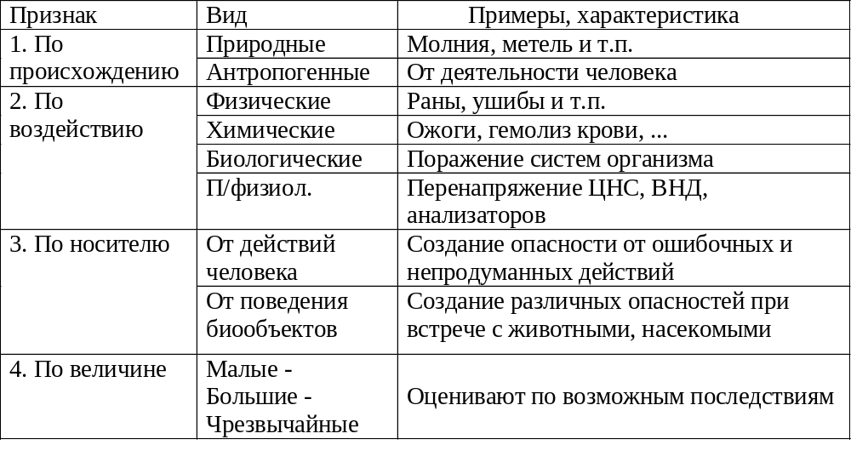
СФУ
Классификация опасностей по признакам и видам

Slide 19
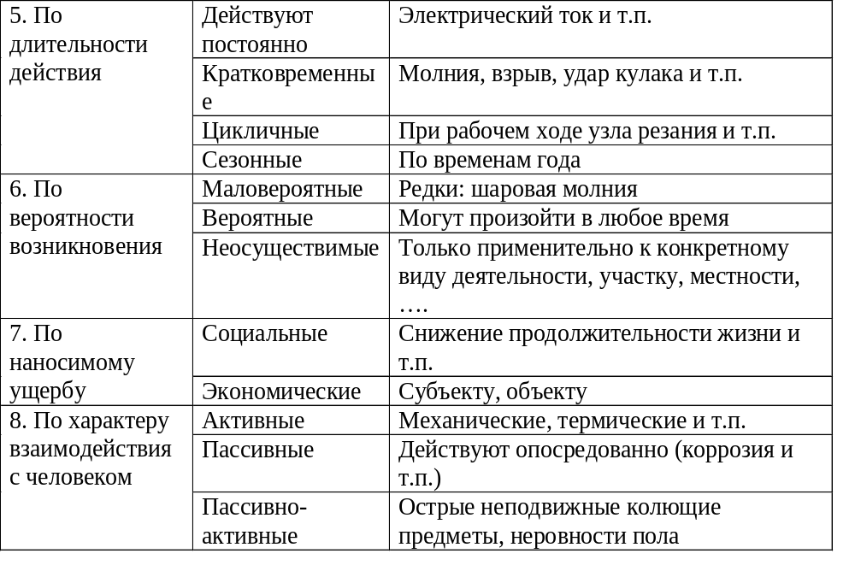
СФУ

Slide 20
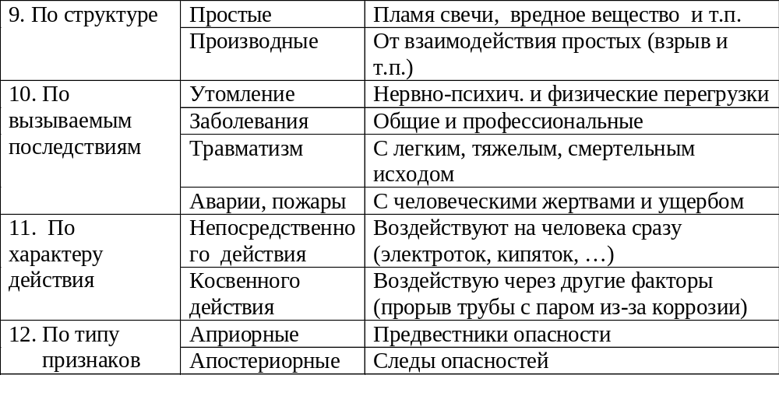
СФУ

Slide 21
СФУ
Характеристики опасности
I. Опасности носят потенциальный, т.е. скрытый, характер.
II. Опасности реализуются при определенных обстоятельствах, условиях - причинах. Причина – это совокупность обстоятельств, благодаря которым опасности проявляются.
III. Опасность реализуется как триада: опасность – причина – нежелательные последствия.
IV. Риск – это вероятность реализации опасности.

Slide 22
СФУ
Опасность — центральное понятие в безопасности жизнедеятельности. Различают опасности естественного, техногенного и антропогенного происхождения.
Естественные опасности обусловливают стихийные явления, климатические условия, рельеф местности и т. п.
Опасности, создаваемые техническими средствами, называют техногенными, а антропогенные опасности возникают в результате ошибочных или несанкционированных действий человека или группы людей.

Slide 23
СФУ
№2. Принципы, методы и средства обеспечения БЖД.
Принцип – это идея, мысль, основное положение.
4 класса принципов обеспечения безопасности деятельности
ориенти-рующие
техни-ческие
организа-ционные
управлен-ческие

Slide 24
СФУ
Ориентирующие принципы – основополагающие идеи, определяющие направление поиска безопасных решений и служащие методологической и информационной базой.
Принцип системности.
Любое явление рассматривается системно, т.е. как совокупность элементов, имеющих определенные причинно-следственные связи: Горение – это физическое явление, сутью которого является химическое окисление. ⇒ С точки зрения горения необходимо наличие 3 элементов: горючее вещество, окислитель, источник воспламенения.

Slide 25
СФУ
2. Принцип декструкции
Система, приводящая к опасному результату, разрушается за счет исключения элемента. Например, система формирующая пожар состоит из 3 элементов: «горючее вещество – окислитель - источник воспламенения».

Slide 26
СФУ
3. Принцип снижения опасности
Компромиссен. Например, эксплуатация бытовых подземных сооружений сопровождается проблемами в области электро- и пожаробезопасности. Выход: использование безопасных напряжений (12-36 В).
4. Принцип ликвидации опасности.
Ртуть высокотоксична. Ртуть заменяется другим – нетоксичным – материалом.

Slide 27
СФУ
Технические принципы. Основаны на использовании физических законов и направлены на непосредственное предотвращение действия опасностей.
Принцип защиты расстоянием. заключается в установ­лении такого расстояния между человеком и источником опасности, при котором обеспечивается заданный уровень безопасности.
Принцип прочности. Создается за счет избыточности коэффициента запаса прочности. Запас прочности троса: кабины лифта в 8-25 раз больше необходимого, подъемного крана – в 3-6 раз.

Slide 28
СФУ
3. Принцип слабого звена. Применение ослабленных элементов конструкции: применение клапанов избыточного давления, устройств взрывогашения, электропредохранители электросетей.
4. Принцип экранирования состоит в том, что между ис­точником опасности и человеком устанавливают преграду в виде экрана, гарантирующего защиту от опасности.

Slide 29
СФУ
Управленческие принципы. Определяют взаимосвязь и отношения между стадиями и этапами обеспечения безопасности.
Принцип плановости.
2-3. Принципы стимулирования и эффективности (по критериям затрат и выгод).
4. Принцип компенсации (предоставление льгот).

Slide 30
СФУ
Организационные принципы.
Принцип защиты временем.
Принцип нормирования: соблюдение условий, обеспечивающих заданный уровень безопасности.
Принцип несовместимости: пространственной и временной.
Принцип эргономичности: учет антропометрических, психических свойств человека.

Slide 31
СФУ
№3. Методы обеспечения БЖД.
Принцип – это путь, способ достижения цели, исходящий из знания общих закономерностей.
3 метода обеспечения БЖД
Метод А: пространственно –временное разделение опасной и рабочей зон
Метод Б: исключение опасностей из опасной зоны
Метод В: набор приемов и средств, приспособляющих человека к опасной зоне

Slide 32
СФУ
№4. Средства обеспечения безопасности деятельности человеческого организма
Естественные:
слуховой, зрительный, обонятельный, тактильный, вкусовой, двигательный анализаторы - 17
Искусственные
Средства коллективной защиты:
- Оградительные и предохранительные устройства
- Тормозные устройства и блокировки
- Опознавательная окраска и знаки безопасности
Средства индивидуальной защиты:
- Изолирующие костюмы
Специальная одежда и обувь
Средства защиты органов дыхания, рук, головы, лица, глаз
Средства защиты от падения с высоты

Slide 33
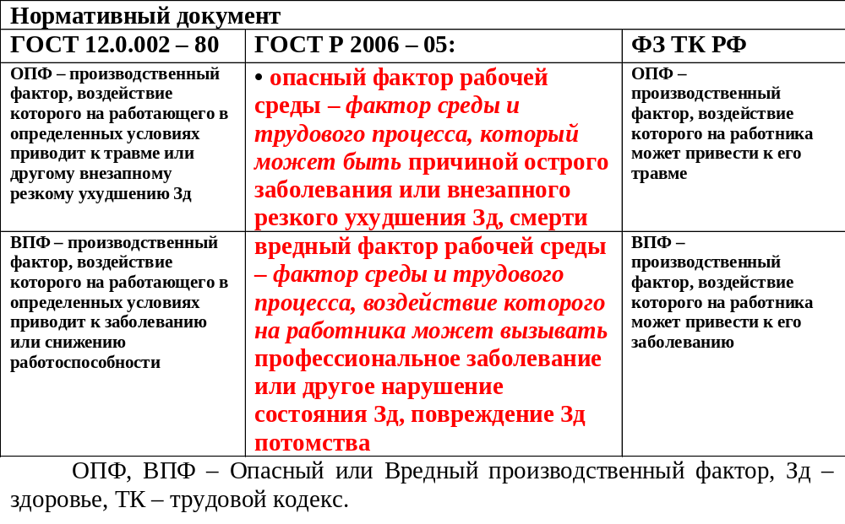
СФУ

Slide 34
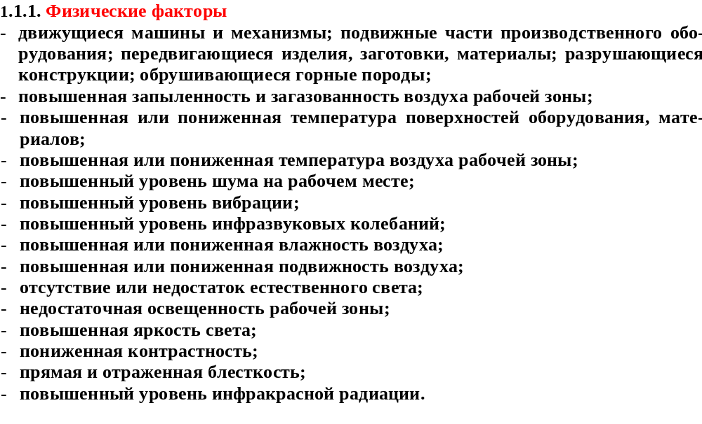
СФУ

Slide 35

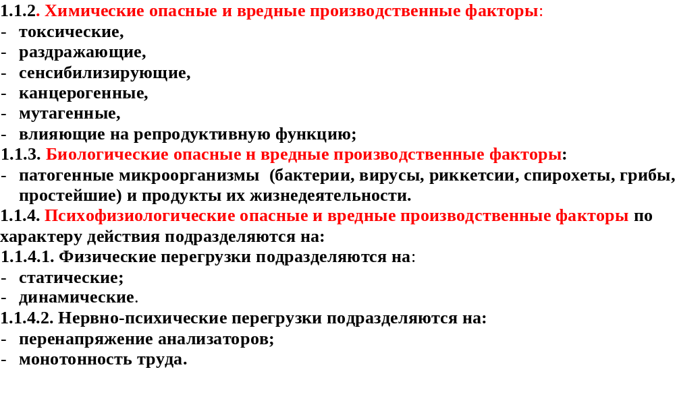
СФУ

Slide 36
СФУ
Вредные и опасные производственные факторы и меры защиты от них
ГОСТ 12.0.003-74
Физические
Химические
Биологические
Психофизические
Электрические
Механические
Тепловые
Световые
Радиационные
Токсичные
Раздражающие
Сенсибилизирующие
Канцерогенные
Вл.на репродуктивность
Микроорганизмы
Макроорганизмы
Физические перегрузки
Нервно-психи-ческие перегрузки
Производственные факторы оказывают воздействие на человека
Классификация условий труда
Оптимальные
Допустимые
Вредные
Опасные

Slide 37
СФУ
№5. Негативные факторы
Фактор (лат. factor – делающий, производящий) – движущая сила, причина какого-либо процесса, явления, существенное обстоятельство в каком-либо процессе, явлении.
Негативный (от лат. negativus – отрицательный ) – фактор, характеризующийся отрицательным воздействием на любые системы.
В большинстве случаев к негативным факторам относят вредные и опасные производственные факторы: ГОСТ 12.0.002 - 80; Р 2006-05 и Трудовой кодекс (с изменениями 2006 г.)

Slide 38
СФУ
Идентификация (лат. identificare – отождествлять) – отождест-вление, установление совпадения чего-либо с чем-либо.
Идентификация
ориентировочная
приближенная
полная
Цель идентификации – установить количество опасностей, негативных факторов и отождествить их с соответствующими группами, типами, видами, что дает возможность разработать обширные защитные мероприятия, охватывающие все разновидности опасностей.

Slide 39
СФУ
Идентификация негативных факторов техносферы основана на:
• выделении непосредственного отрицательного воздействия на организм человека;
• выделении нарушения функции организма работающего;
• возможности нарушения функционирования элементов производственного процесса

